Slide 1
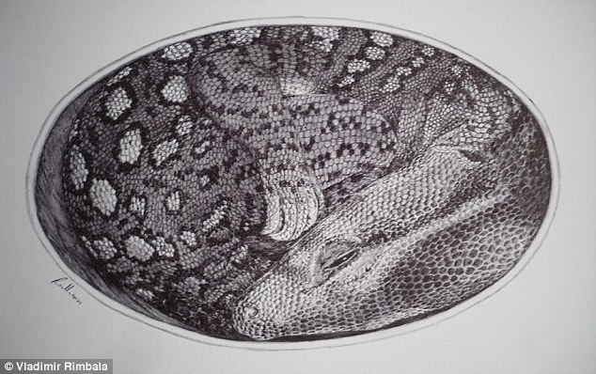
Ихнофоссилии из пермских отложений Котельничского
местонахождения и местонахождения Сундырь: сходства и различия
Шиловский О.П.
Киселева Д.В.
Бакаев А.С.
Шумов И.С.

Slide 2
Ихнофоссилии (от греч. ἴχνος — след) – следы
жизнедеятельности ископаемых организмов, сохра-
нившиеся в осадочных породах в виде биогенных
структур, таких как следы ползания и зарывания;
следы выедания и погрызов, норки, ходы и следы
сверления; следы передвижения позвоночных;
яйца и яичная скорлупа; копролиты и другие.

Slide 3
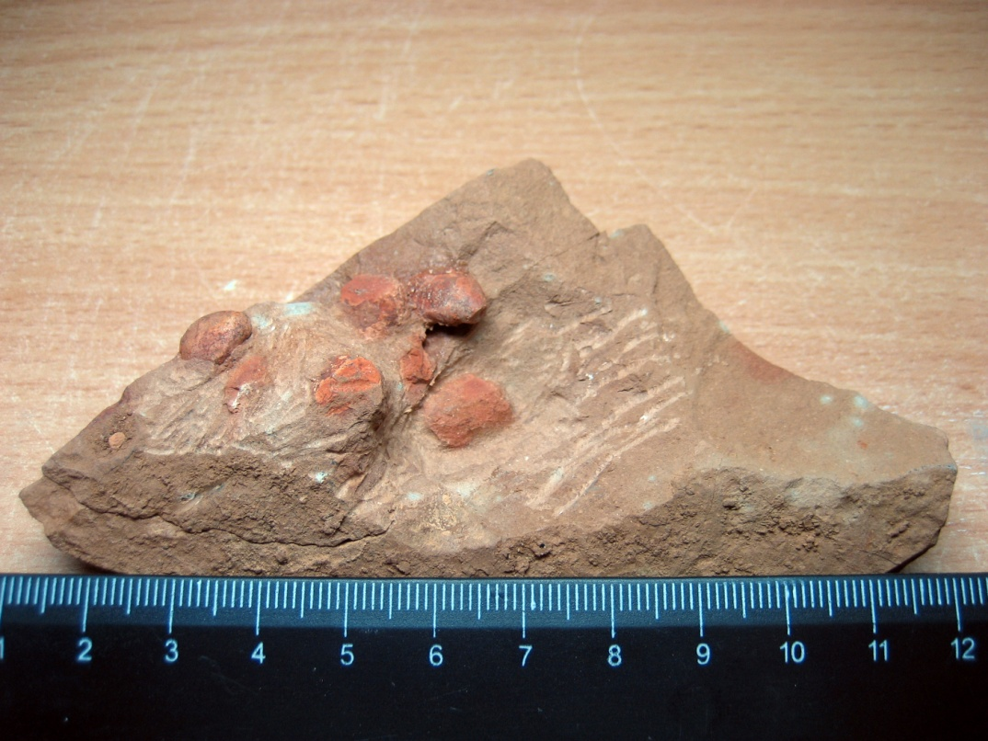
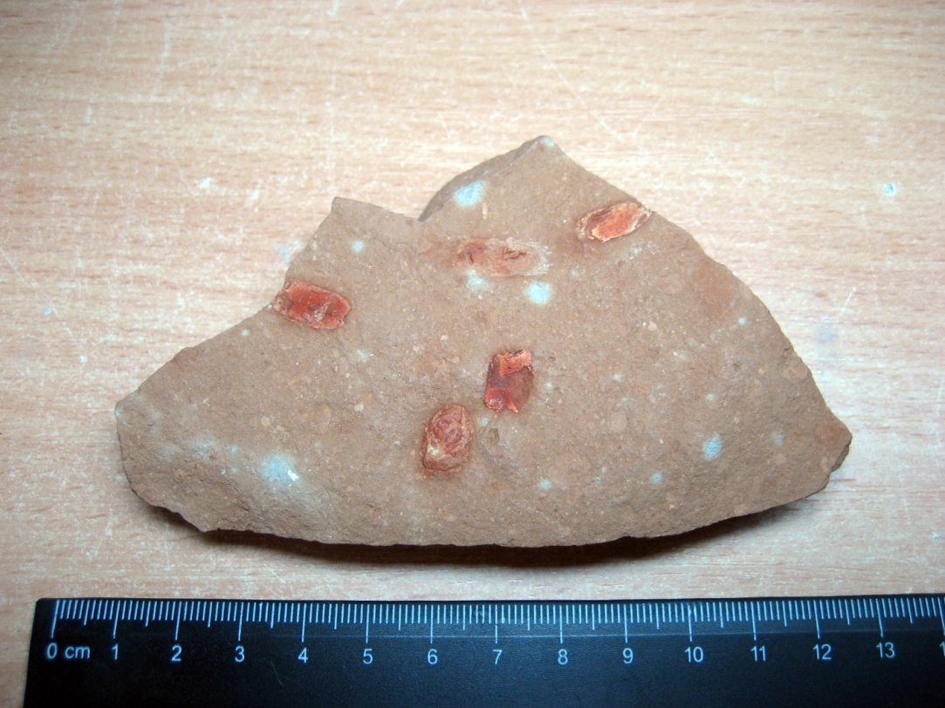
С одной стороны
1. Нахождение объектов имеет локализованный характер, сконцентрировано в одном месте (ямка, норка), а не разбросано по слою или слоям.
С другой стороны

Slide 4
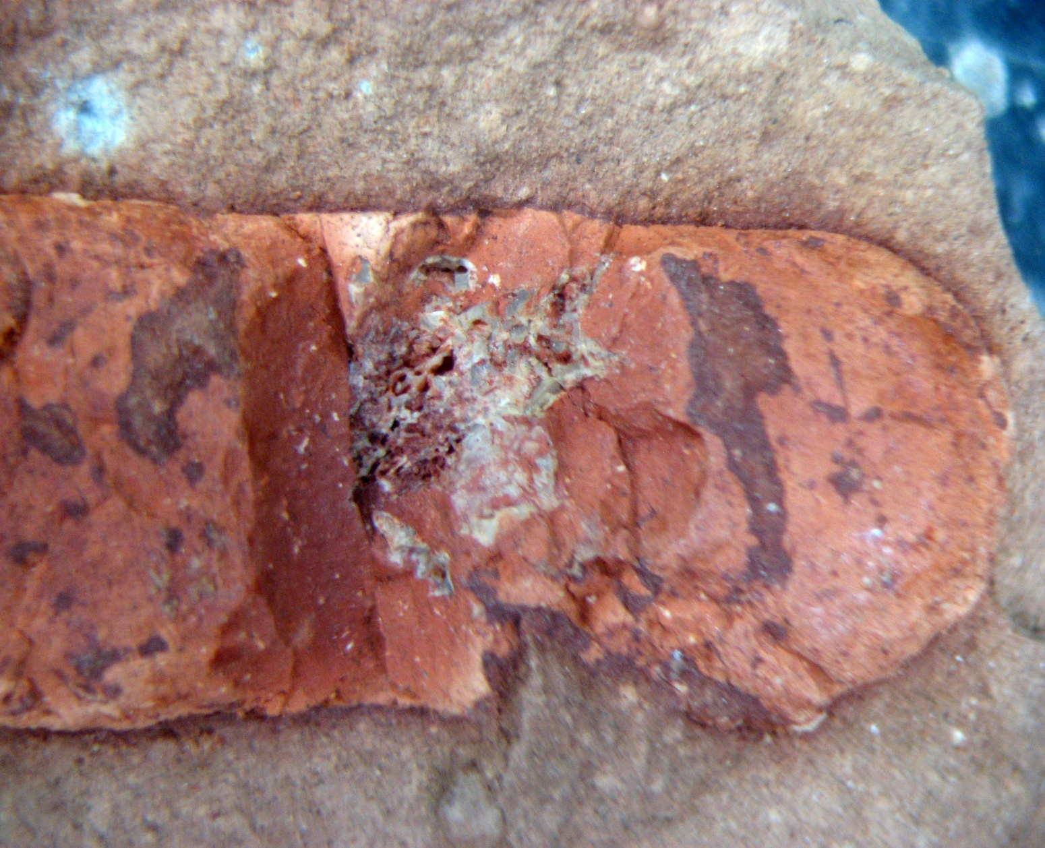
2. Объекты имеют на своей поверхности остаточные фрагменты слоя, отличающегося по цвету, структуре и который может быть интерпретирован как остатки кожистой оболочки яйца.
Фрагменты оболочки

Slide 5
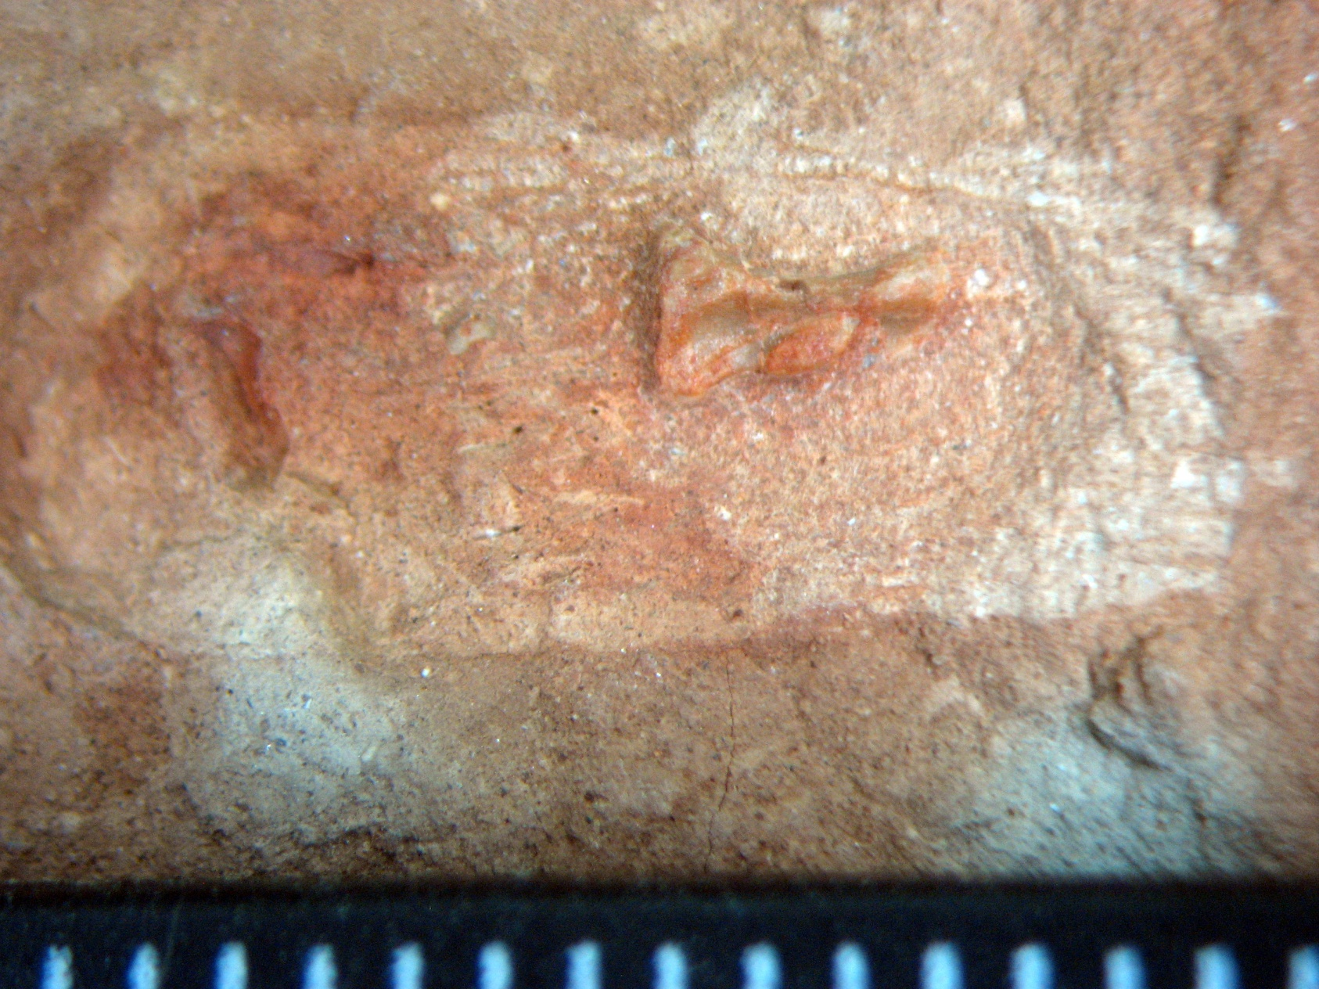
3. У многих объектов внутри содержимого имеются в разном количестве сохраненные костные остатки, располагающиеся как фрагментарно, так и анатомически последовательно.

Slide 6
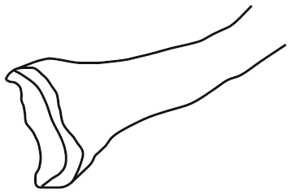
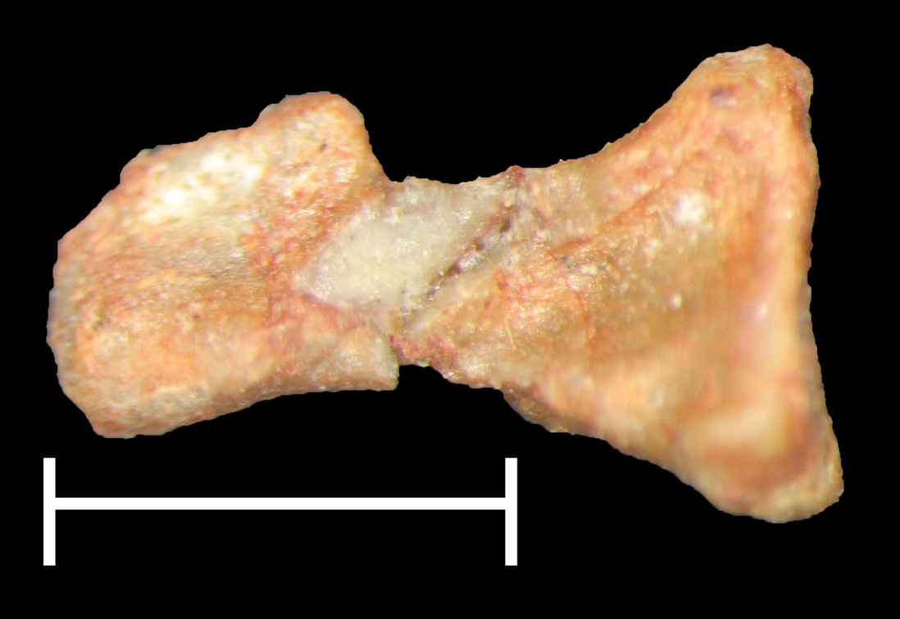
Масштаб 5 мм
Масштаб 2 мм

Slide 7
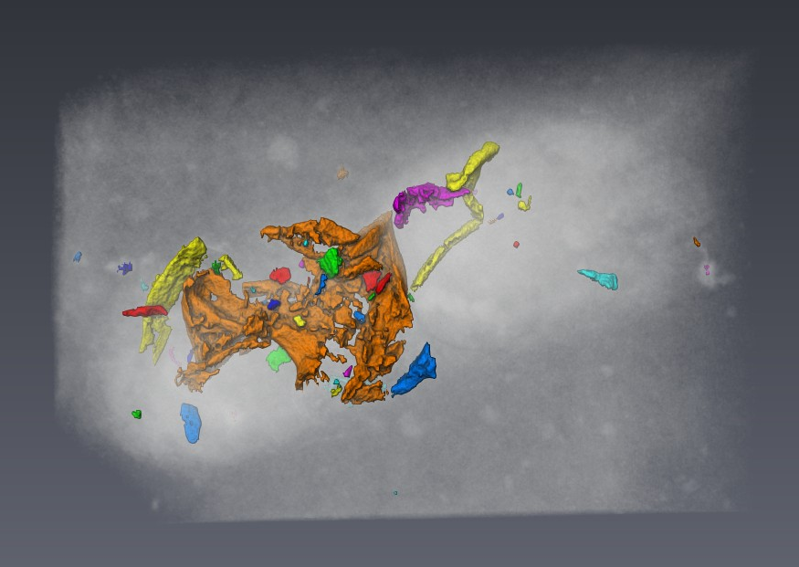
Масштаб 2 см

Slide 8
ilium (Ili) - подвздошная, ischium (Isch) - седалищная, maxilla (Mx) - верхнечелюстная, premaxilla (Pmx) - межчелюстная

Slide 9
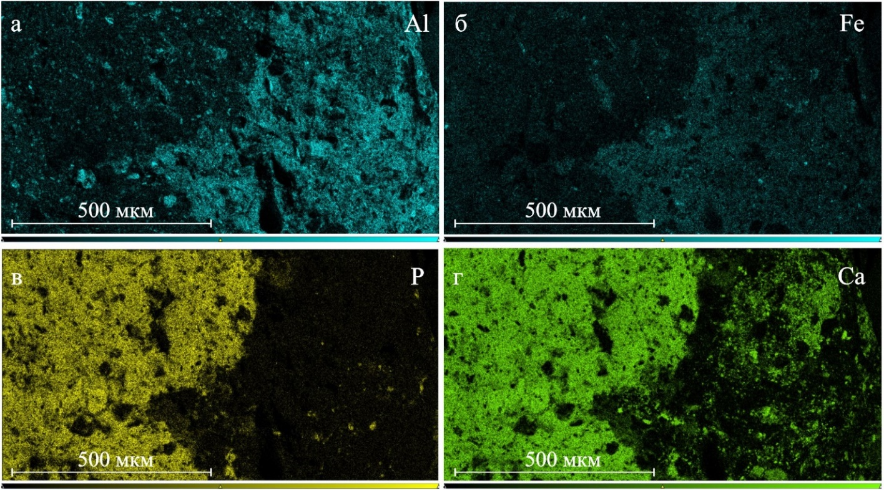
Карты распределения алюминия (а), железа (б), фосфора (в) и кальция (г) по данным ЭДС-СЭМ анализа.
Правая часть – оболочка, левая часть – внутренняя часть.
Колебания карбонат-ионов менее интенсивны, они могут быть примесью в структуре апатита. Появление колебаний, присущих связям в альбите (интерпретация согласно [McKeown, 2005]), может быть обусловлено наличием зерен вмещающей породы. Наличие алюминия, железа и кальция в оболочке может свидетельствовать об образовании глинистых минералов. Некоторыми исследователями был отмечен красновато-коричневый цвет хорошо сохранившейся скорлупы яйца птерозавра, явно отличающийся от цвета вмещающей породы. Один из предложенных ими вариантов фоссилизации кожистой скорлупы включал полное замещение оболочки глинистыми минералами после ее растворения [Unwin & Deeming, 2008].

Slide 10
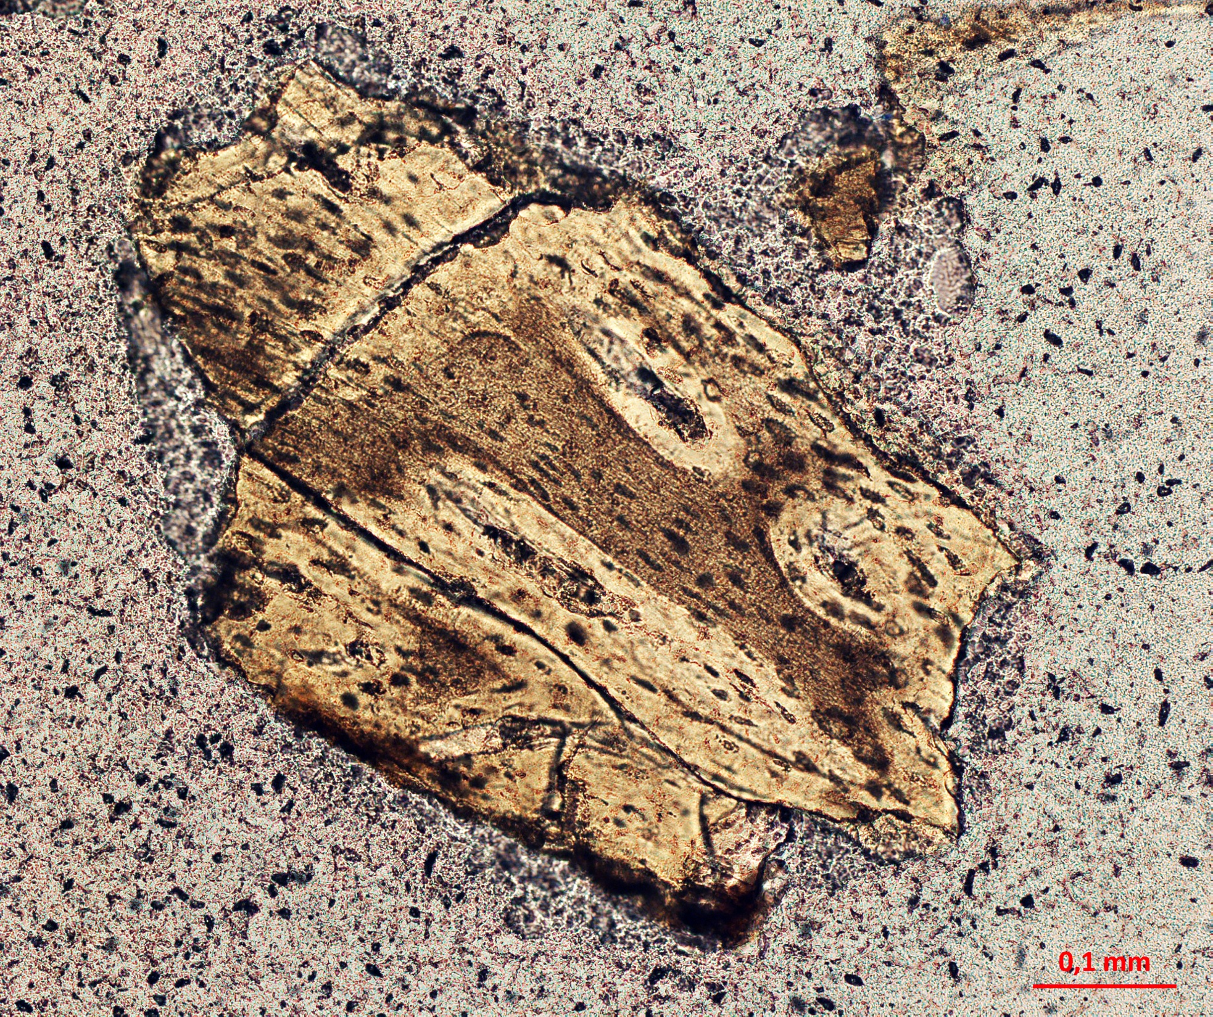
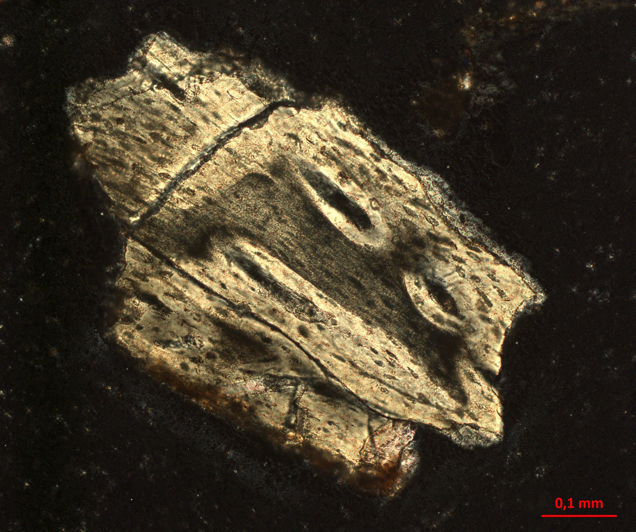

Slide 11
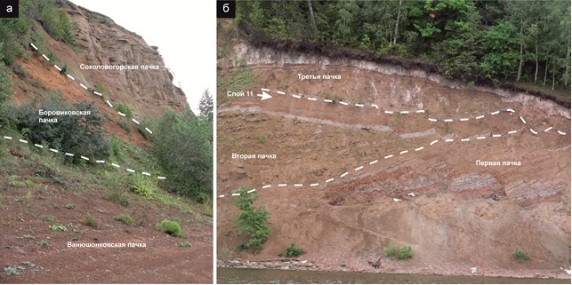
Костеносные слои в местонахождениях: а - Котельнич у д. Ванюшонки,
б – Сундырь; слой 11, из которого происходит копролит, отмечен стрелкой.

Slide 12
Ихнофоссилии, объединяющие свидетельства деятельности пищеварительной
системы организмов, называется бромалиты:
копролиты - окаменевшие фекалии,
регургиталиты – окаменевшие погадки (отрыгнутое непереваренное содержание
желудка),
кололиты – окаменевшее содержимое кишечника,
гастролиты – окаменевшее содержимое желудка.
Наиболее часто встречаются и хорошо изучены копролиты, строение и
содержимое которых позволяет реконструировать трофические цепи,
относительную скорость метаболизма, физиологию и поведение организмов.

Slide 13
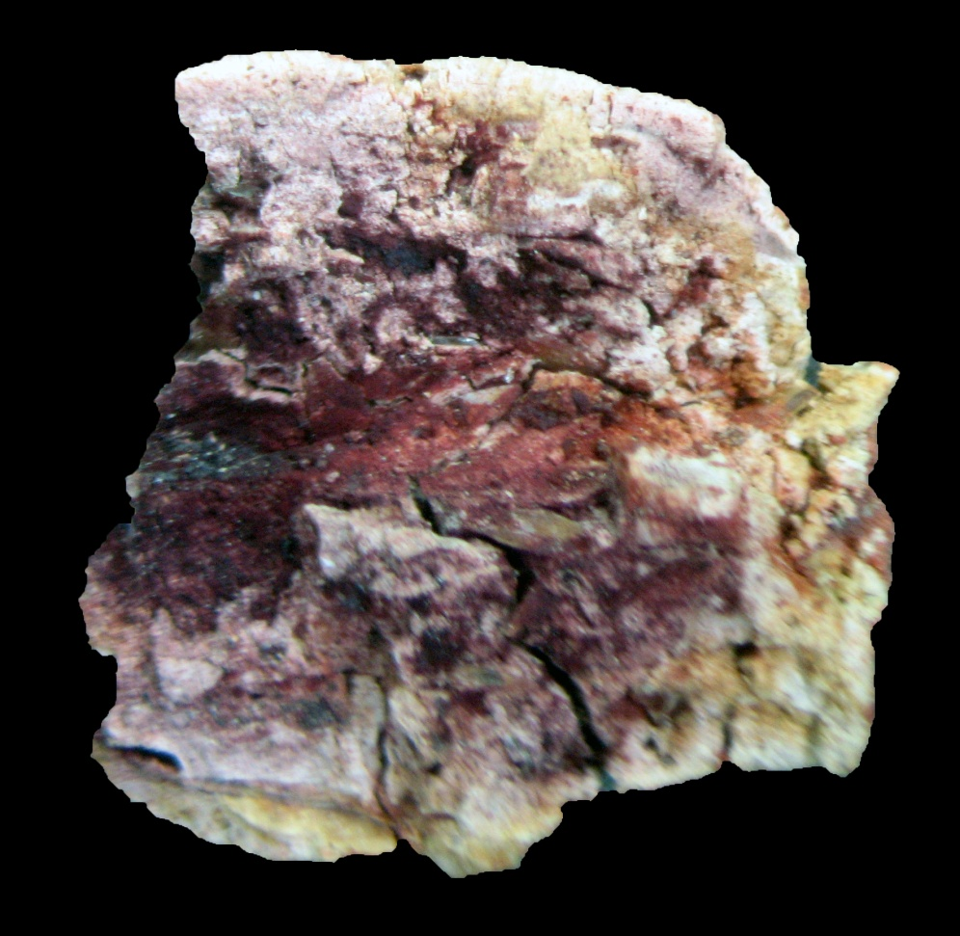
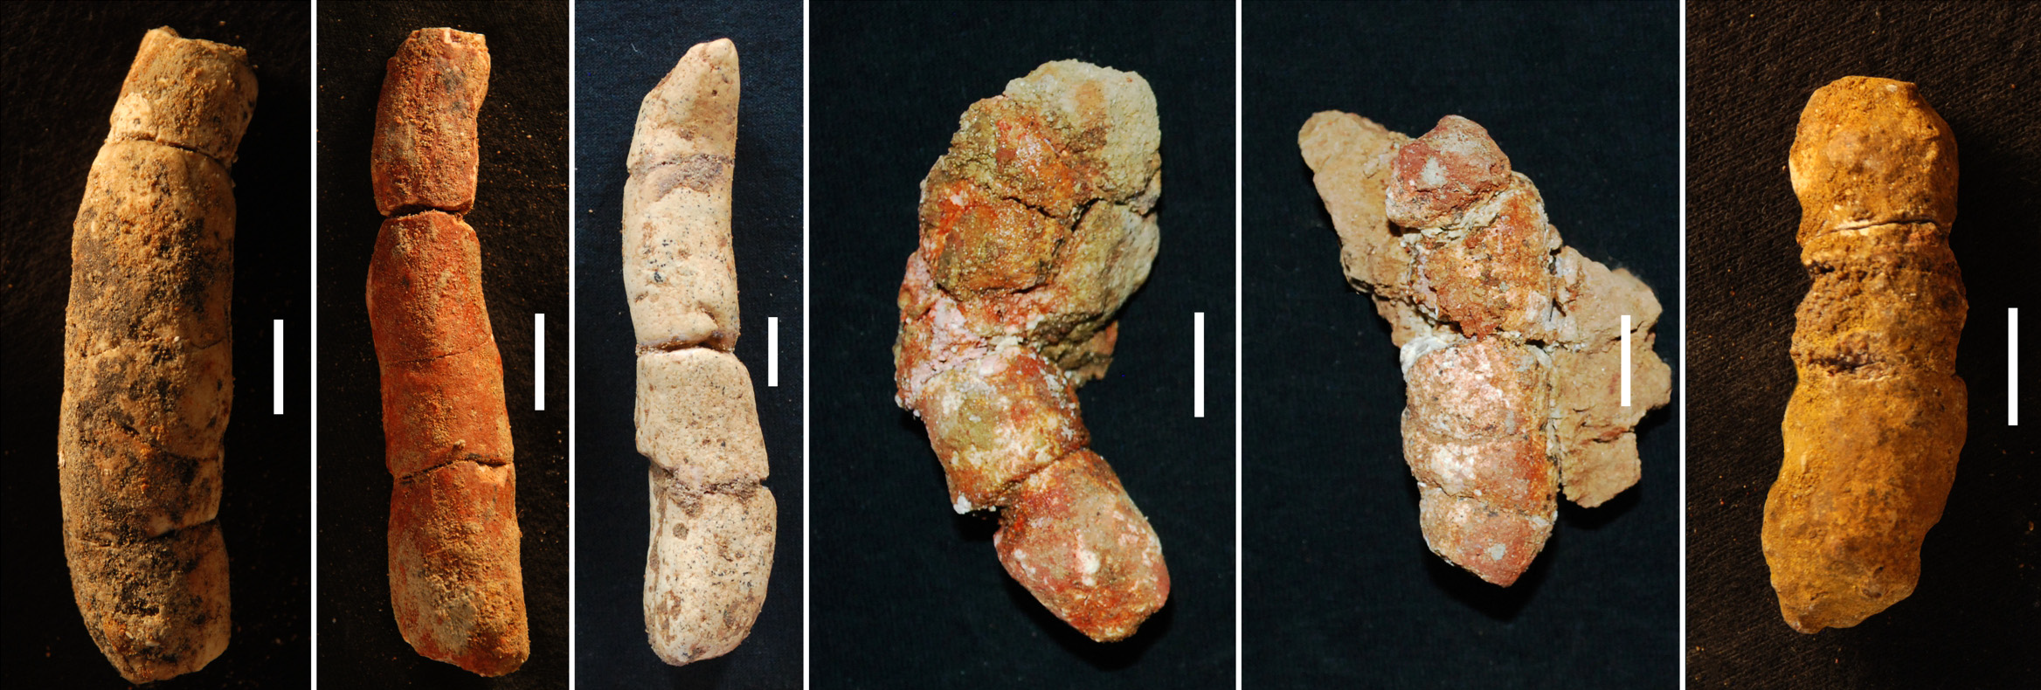
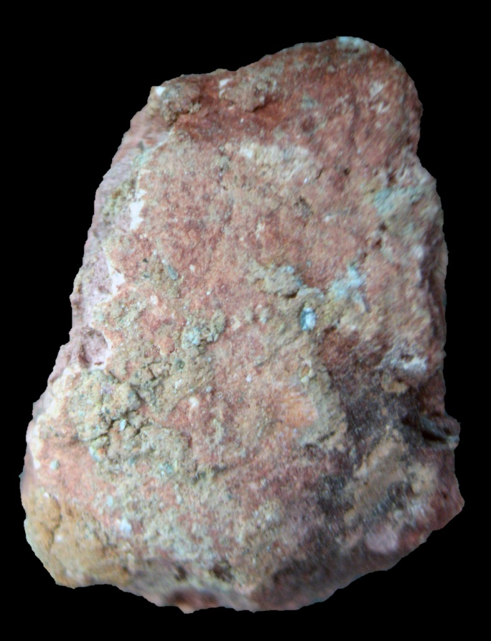
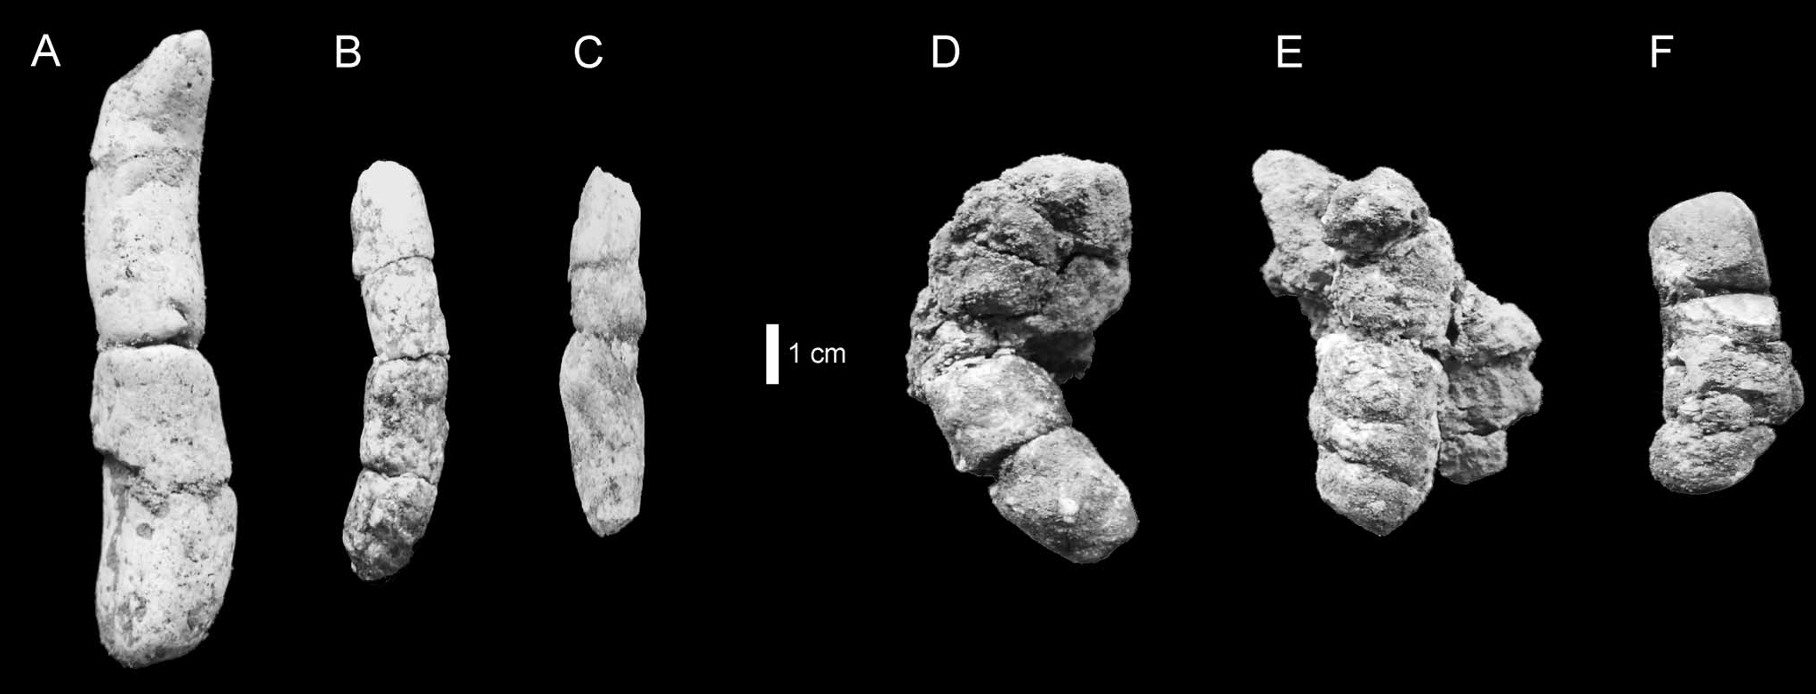
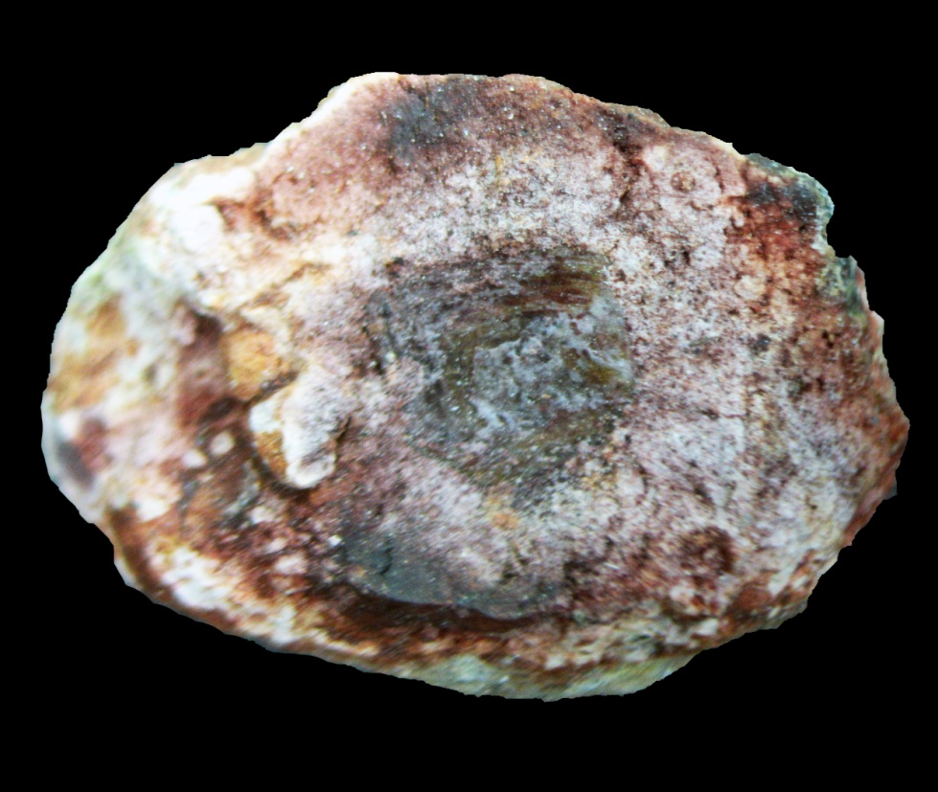
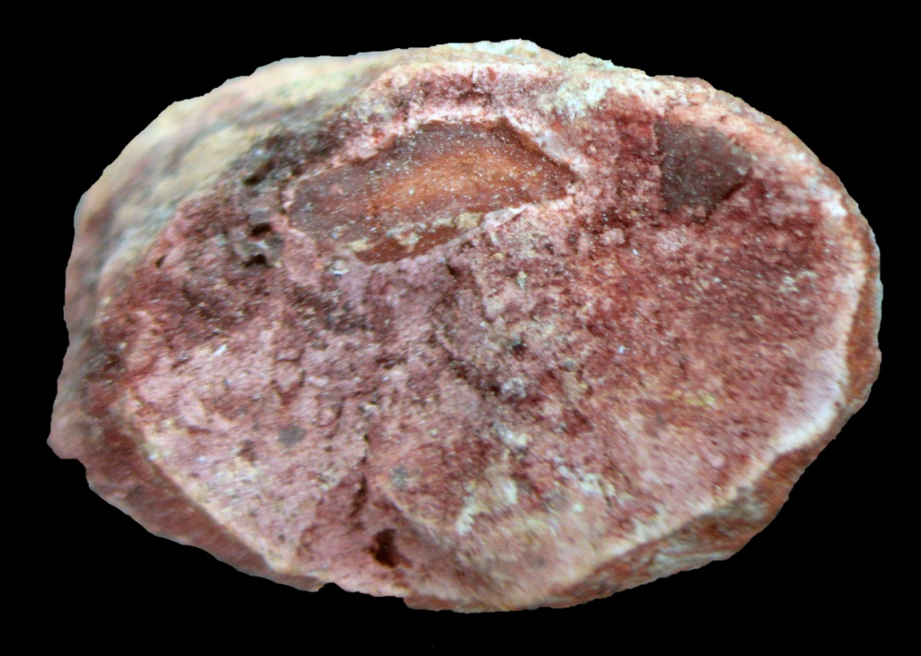

Slide 17


Исследованный копролит содержит в себе определимые чешуи рыб, принадлежащие виду Toyemia tverdochlebovi, часто встречающе-муся в верхнесеверодвинских отло-жениях.
Обнаружение чешуи рыб так же подтверждает принадлежность ко-пролита хрониозухидам – специа-лизированным хищникам-ихтиофа-гам.

Slide 18
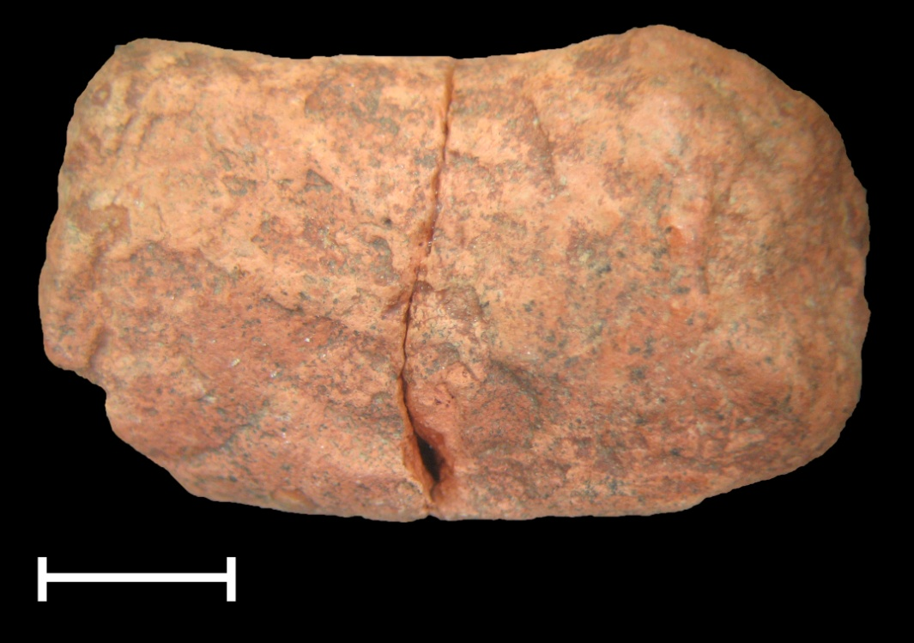
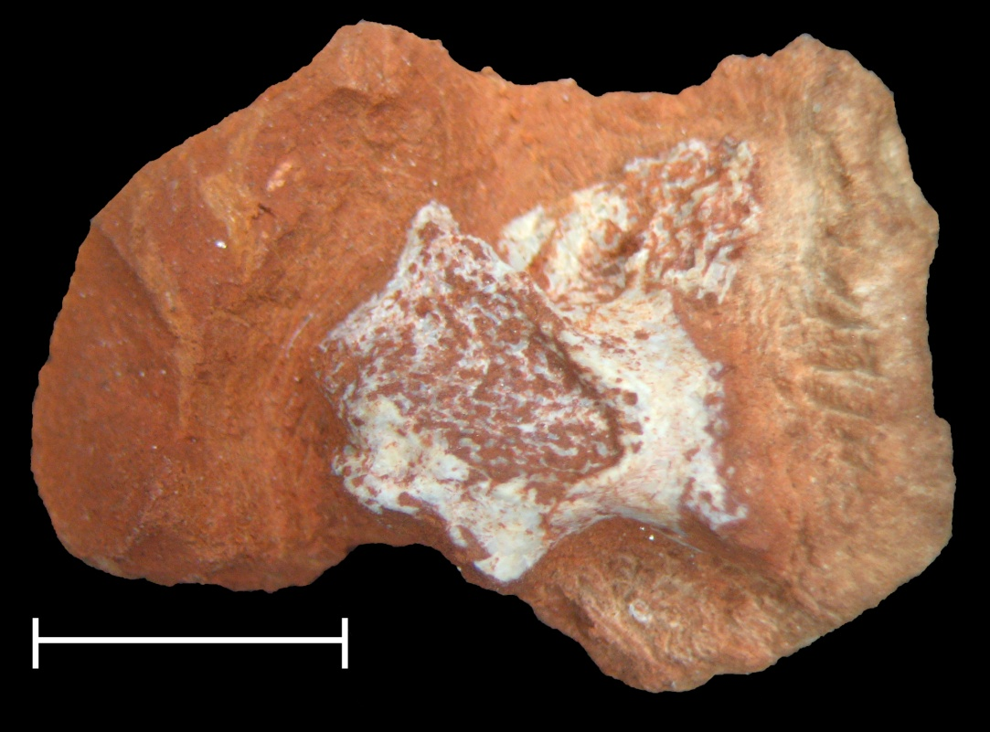
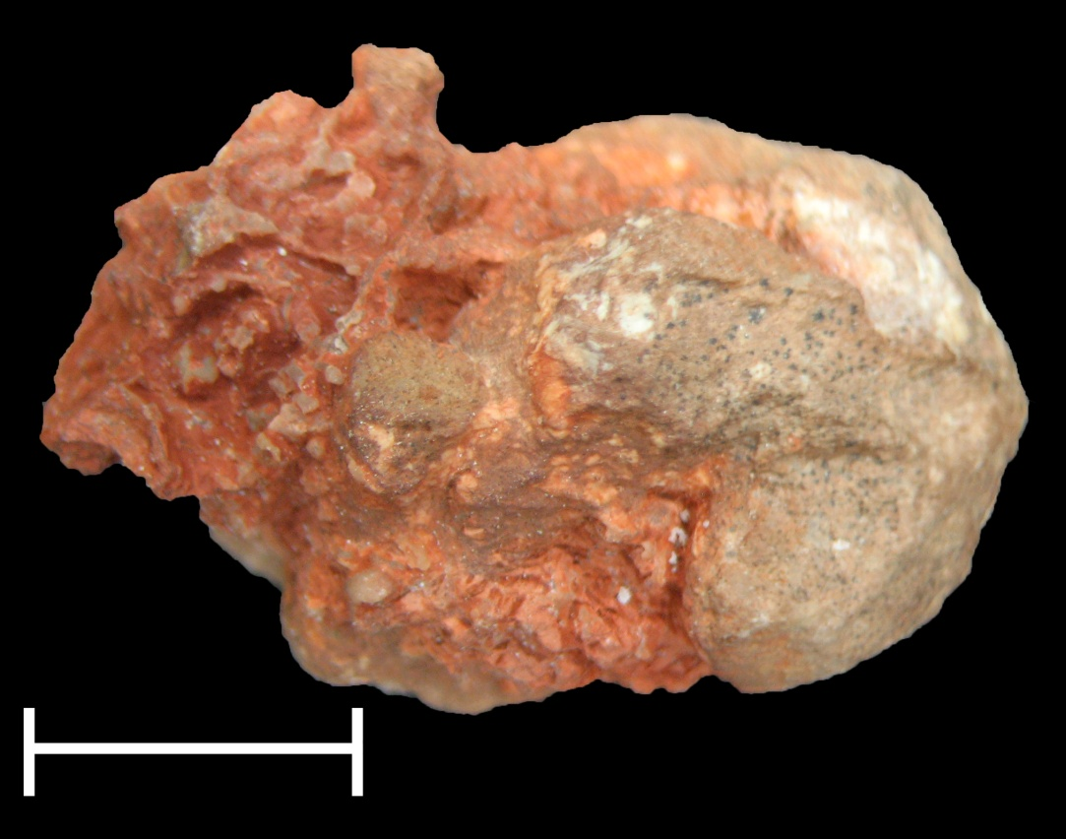
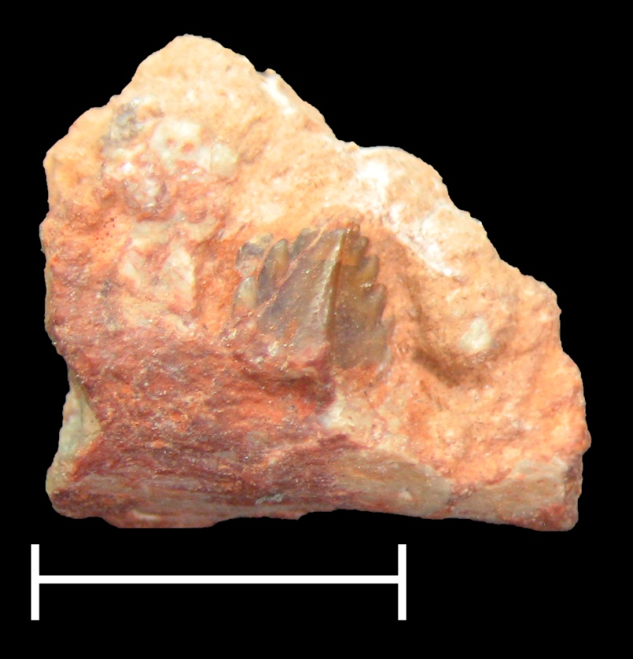
Масштаб 5 мм

Slide 19
Таким образом, имеются значительные различия между «гальками»
и копролитами.
«гальки» имеют окатанную поверхность, относительно, более го-
могенный матрикс, содержат не мацерированные костные остатки
(как правило, составляющие ее основу), не фосфатный состав и не
имеют остатков микроорганизмов.
- копролиты имеют поверхность, несущую следы органов выдели-
тельной системы, сильно гетерогенный матрикс, состоящий из ма-
церированных костей, чешуй и их фрагментов, имеют фосфатный
состав и многочисленные псевдоморфозы колоний микроорганиз-
мов в пустотах и на съеденных остатках.

Slide 20
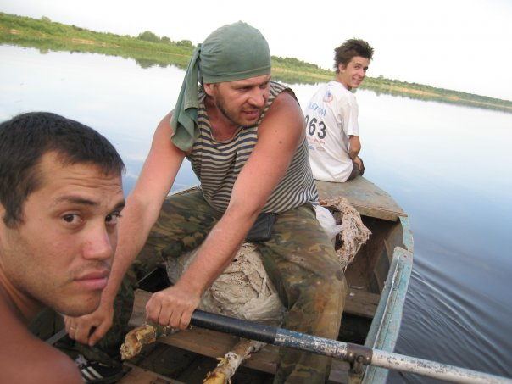
Благодарю за
внимание.

